Slide 1
ЛОГИЧЕСКИЕ
ЗАГАДКИ

Slide 3
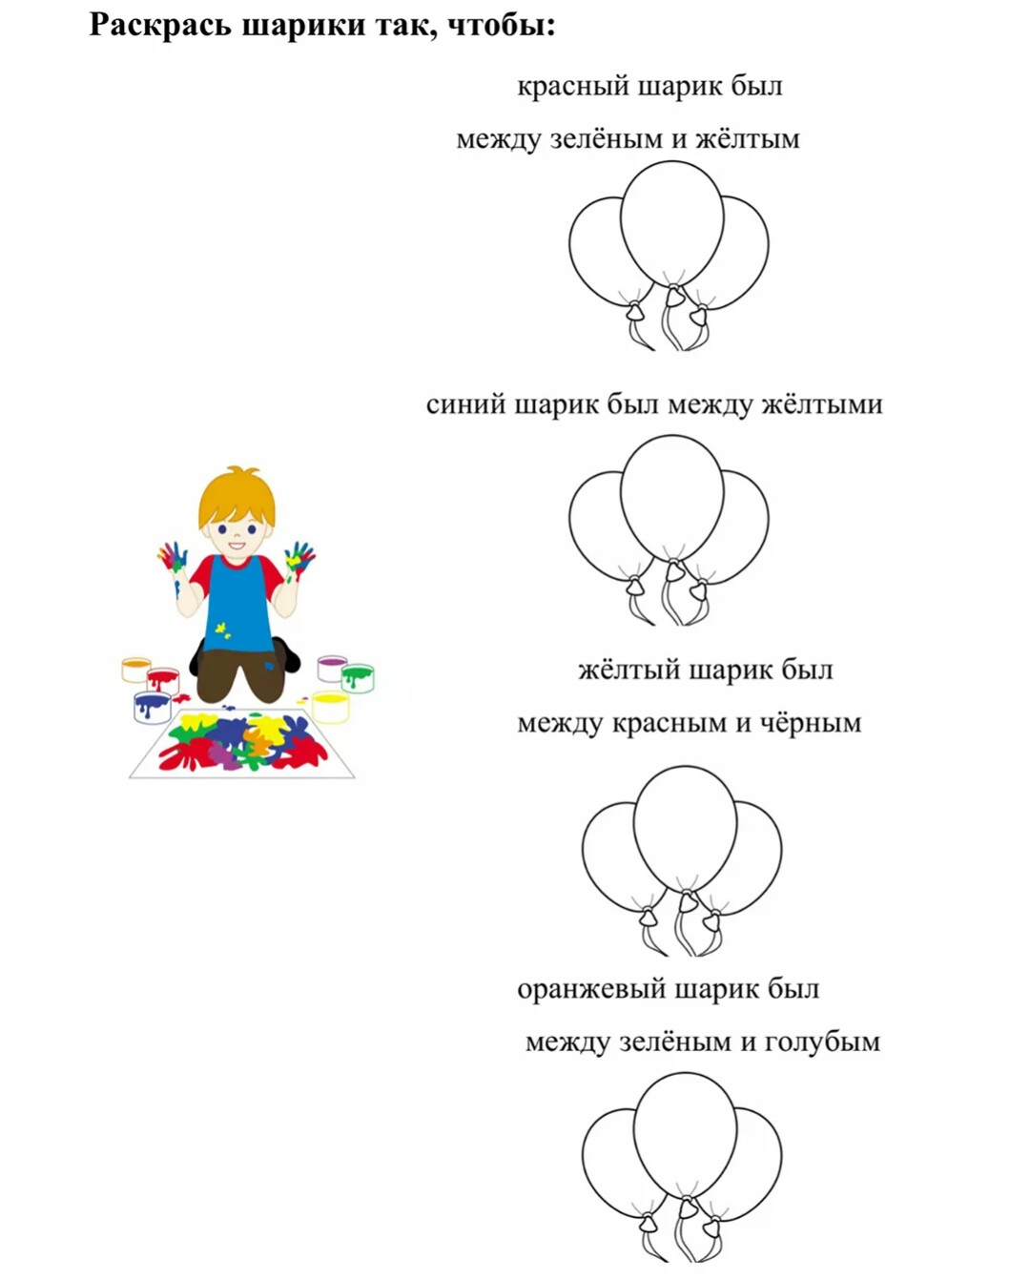

Slide 5
